Slide 1
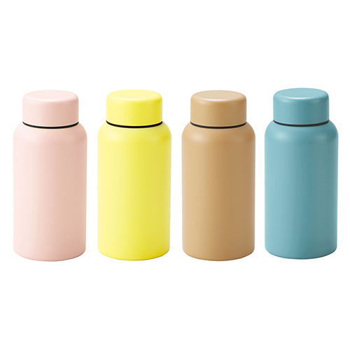
【提案書】
Smoo・真空二重構造ステンレスボトル 400ml
特徴
400mlサイズの、シンプルながら見た目も可愛らしいステンレスボトル。真空二重構造のため保温・保冷性に優れており使い勝手は抜群！オリジナル名入れも比較的大きく可能です。
納期
納期スペース
仕様
カラー展開：全4色
素材：胴部:ステンレス鋼蓋:ポリプロピレンパッキン:シリコーンゴム
サイズ：φ74×160mm箱サイズ168×78×78mm
包装：化粧箱入
備考：名入れ可能容量：400ml
お見積
お見積りスペース

